Slide 1
“Я світив вам у темряві …”
Генріх Гейне – “ останній поет романтичної епохи ”

Slide 2
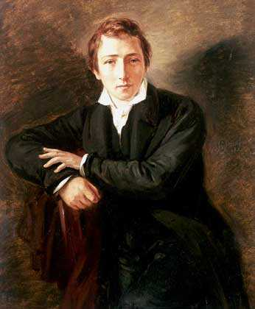
Видатний німецький поет Генріх Гейне
Народився 13 грудня 1797 року в місті Дюссельдорф в родині збіднілого комерсанта Самсона Гейне

Slide 3
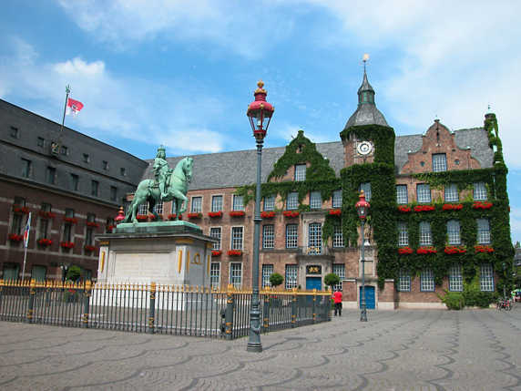
Дюссельдорф
Старовинне німецьке місто Дюссельдорф розташоване на зелених берегах величного Рейну, там, де в нього впадає річка Дюссель. Це батьківщина Генріха Гейне.

Slide 4
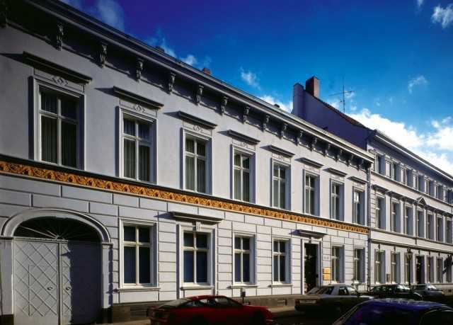
Музей Гейне в Дюссельдорфі
В цьому будинку 13 грудня 1797 року народився великий поет.

Slide 5

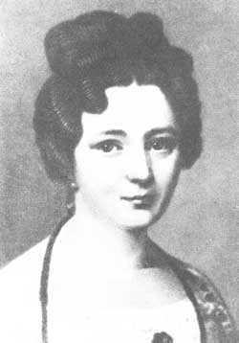
Амалія Гейне
Перше кохання Гейне – його двоюрідна сестра Амалія. Дівчина відкинула любов бідного родича. Страждання від нещасливого кохання – головна тема знаменитої збірки віршів – “ Книга пісень ”

Slide 6
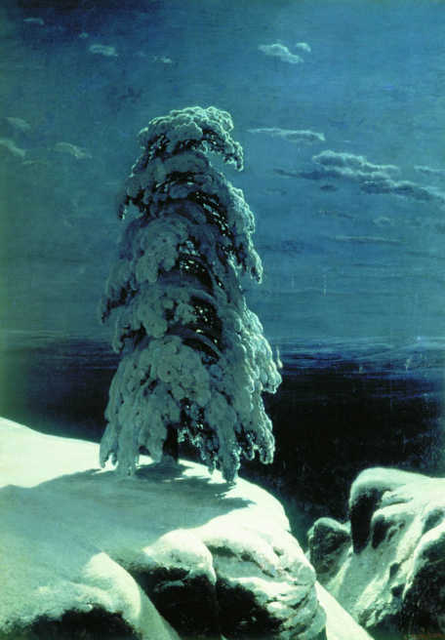
І. Шишкін. “ На півночі дикій…”
“ Книга пісень “ розпочинається циклом “ Страждання юності “. Один з найвідоміших творів цього циклу – вірш “ Сосна ” . За його мотивами російський художник І. Шишкін написав картину “ На півночі дикій… “

Slide 7

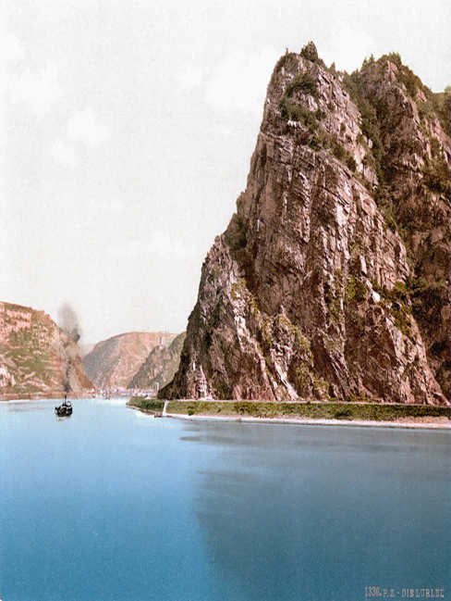
Скеля Лорелей
Прогулюючись берегом Рейну, Гейне почув легенду про Лорелею – русалку, що жила в річці. Цю скелю німці так і називають – Скеля Лорелей.

Slide 8


Лорелея
Незнана красуня на кручі
Сидить у самоті.
Упали на шати блискучі
Коси її золоті.
Із золота гребінь має.
І косу розчісує ним,
І дикої пісні співає,
Не співаної ніким.

Slide 9
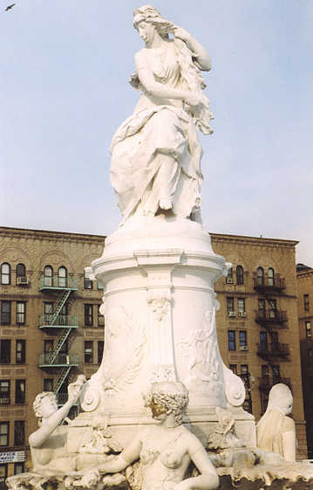
Статуя Лорелей у Бронксі, Нью-Йорк

Slide 10

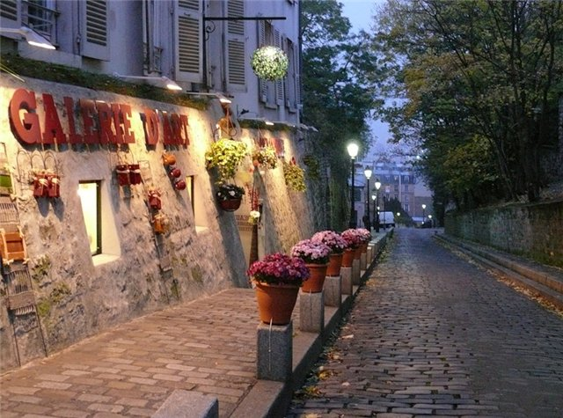
Париж, бульвар Монмартр
В 1831 році Гейне був змушений емігрувати з Німеччини. Він оселився в Парижі, де й прожив до самої смерті.

Slide 11

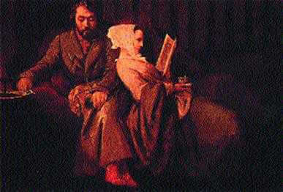
Гейне та його дружина Матильда
Дружина великого поета була неосвіченою селянкою. Але вона дуже кохала свого чоловіка і віддано доглядала за ним до самої його смерті.

Slide 12
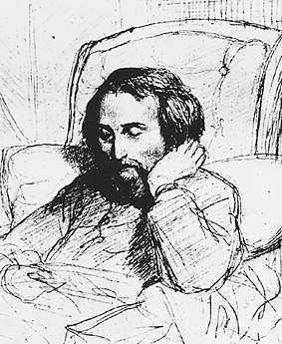
Гейне у “ матрацовій могилі “
Останні вісім років життя Гейне провів прикутим до ліжка через тяжку хворобу. Але все одно продовжував писати.

Slide 13
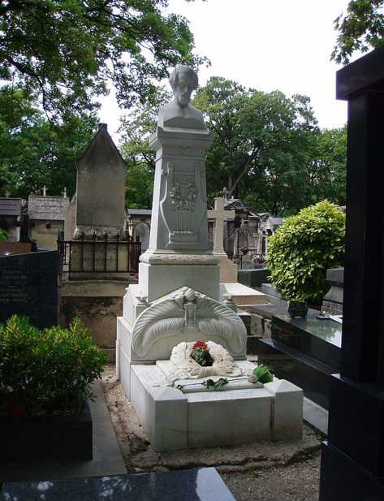
Могила Гейне в Парижі
Помер Генріх Гейне в Парижі 17 лютого 1856 року. Поховали його на кладовищі Монмартр.

Slide 14

Генріх Гейне “ Гімн “
Я – меч, я – полум’я.
Я свтив вам у темряві, і коли битва розпочалась, я бився попереду, в першім ряду.
Круг мене лежать трупи моїх друзів, але ми перемогли. Ми перемогли, але навколо скрізь лежать трупи моїх друзів. У радісних вигуках тріумфальної пісні похоронні хорали звучать. Та в нас нема часу ані для радості, ані для суму. Знову сурмлять сурми, провіщаючи нову боротьбу.
Я – меч, я – полум’я.
Переклад П. Тичини

